Slide 1
6장 코틀린 타입 시스템
김기표

Slide 2
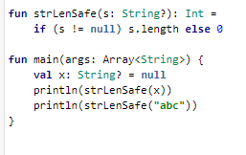
널이 될 수 있는 타입
타입 이름뒤에 ? 를 붙이면 null이 될 수 있다는 뜻
널이 될 수 있는 타입인 변수에 대해 변수.메소드() 메소드 직접호출 불가(한번 null check 한 후에 가능)
널이 될 수 잇는 값을 널이 될 수 없는 변수에 못넣음

Slide 3
안전한 호출 연산자 ?.
null 검사와 메소드 호출을 한 번의 연산으로 수행
if( s != null) s.length()
else null
프로퍼티도 가능
person.name -->> person?.name (person이 널인지 체크)
person?.home?.cost 연쇄해서 호출 가능

Slide 4
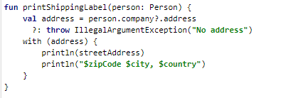
엘비스 연산자 ?:
val t : String = s ?: “”
s가 null 이면 “” 임, 널이 아니면 s그대로 들어감
val t : String = s?.name ?: “” 이처럼 쓸수 있다..
throw나 return도 식이라 ?: 의 우변에 쓸 수 있음
with(address)에선 이미 널체크가 끝남!!
널이 아닌거 확신 가능

Slide 5
안전한 캐스트 as?
as : 타입캐스팅
as? : 타입맞으면 그대로 타입캐스팅, 안맞으면 null
o as? Person ?: return false
o as? Person -> Person이면 person형으로 o를 바꿈
아니면 널
(o as? Person) ?: return false
널이면 false
아니면 그대로.. ㅡㅡ;

Slide 6
널 아님 단언 : !!
강제로 널이 될 수 없는 타입으로 바꿈
근데 널이면 ? -> NPE 발생.. 다만 !! 에서 발생
NPE가 어디서 발생했는지 라인넘버만 있음
a!!.b!!. 이런식으로 쓰면 a인지 b인지 알 수 없다

Slide 7
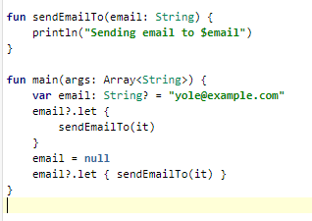
let 함수
let 한게 null 이면 아무일도 X
null 아니면 람다 수행
긴 식이 있고 null이 아닐때
수행해야 할떄 유용..

Slide 8
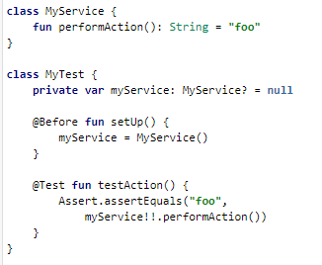
나중에 초기화할 프로퍼티
클래스안에서 non-nullable type을 생성자에서 무조건 초기화 해야함.
딴데서 할라믄 nullable type을 써야함..
그럼 !! 으로 프로퍼티 접근하거나 널 체크 먼저하고 써야함..
그럼 너무 드럽고 귀찮다

Slide 9
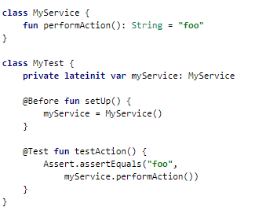
나중에 초기화할 프로퍼티
lateinit 키워드로 나중에 초기화 할 수 있다
lateinit 키워드가 붙으면 반드시 var로 선언
(val은 final 이라 나중에 값 넣기 불가)

Slide 10


널이 될 수 있는 타입 확장
널이 될 수 있는 타입의 확장함수
this == null 체크를 한 이후엔
this는 널이 아니다! (스마트 캐스트)
?. 로 호출하지 않아도 됨. -> 안에서 null check 하기 떄문

Slide 11
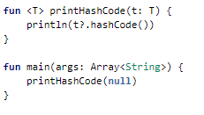

타입 파라미터의 널 가능성
함수나 클래스의 모든 타입 파라미터는 기본적으로 nullable
nullable한 어떤 파라미터도 T를 대신가능
따라서 T도 nullable
Any? : nullable한 어떤 타입이든지..
Any : non-nullable 한 어떤 타입이든지..
이제 T는 non-nullable type 상한을 지정한다..라고 표현

Slide 12
널 가능성과 자바
자바의 @Nullable , @NotNull 어노테이션은 코틀린의 nullable, non-nullable과 호환.
그게 없으면, 플랫폼 타입이 된다.
플랫폼 타입 : 널 관련 정보를 알 수 없는 타입.
nullable, non-nullable 둘다로 처리해도 됨 암거나 ㅇㅇ
이게 에러나면 String! 처럼 뒤에 느낌표붙음.. 주의(널 가능성에 정보가 없다는 뜻)

